Slide 1
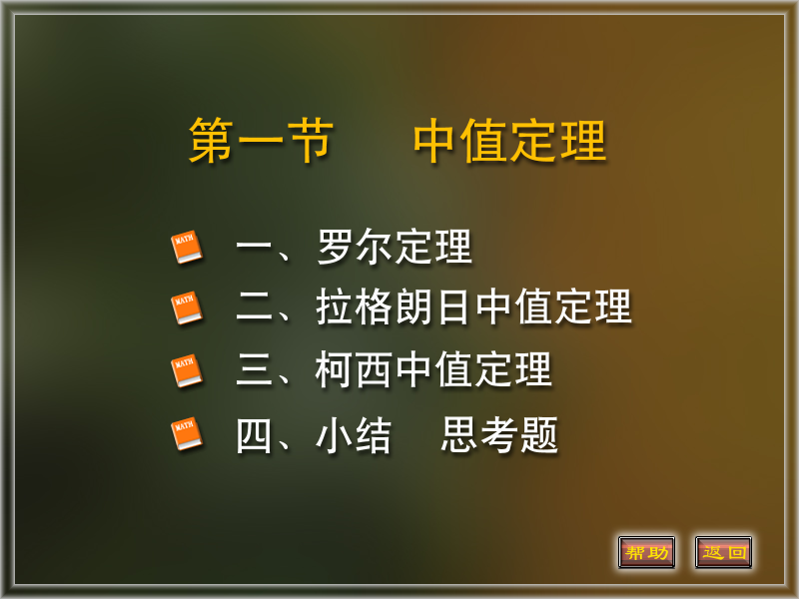

Slide 2













函数极值的定义

Slide 3
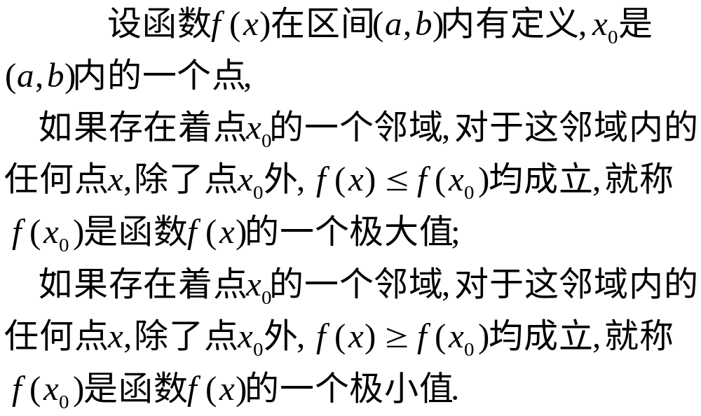
定义
函数的极大值与极小值统称为极值,使函数取得极值的点称为极值点.

Slide 4





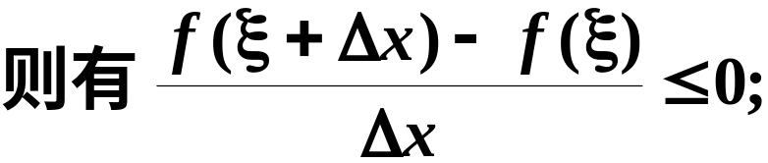

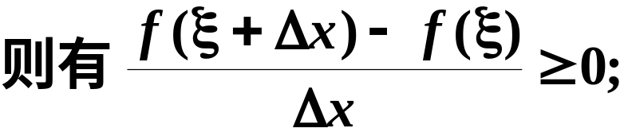

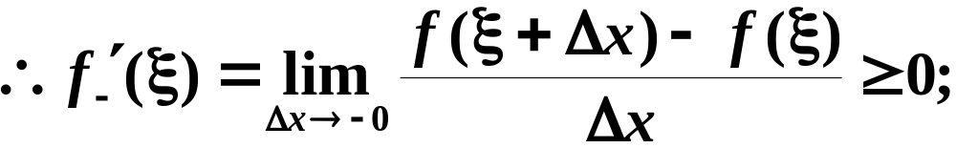
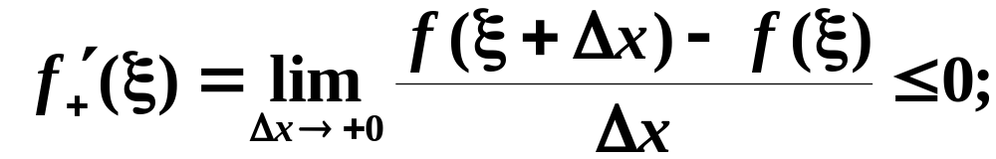



证明：
函数 在 可导且取得极大值

Slide 5

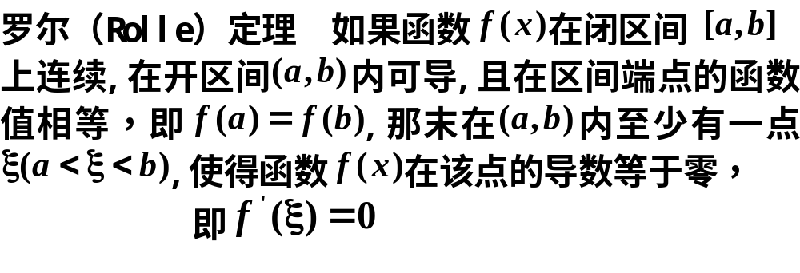










一、罗尔(Rolle)定理
例如,

Slide 6


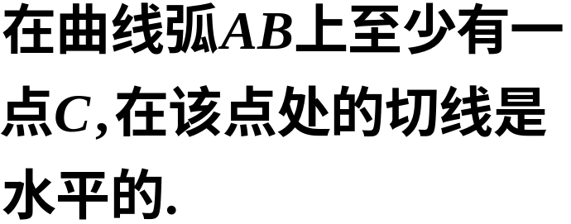


几何解释:

Slide 7










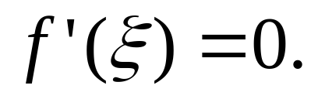
证
由费马引理，

Slide 8

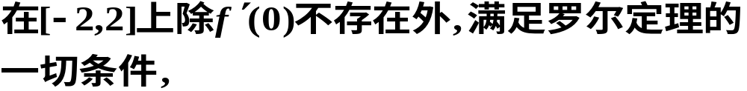

注意:若罗尔定理的三个条件中有一个不满足,其结论可能不成立.
例如,
又例如,

Slide 9

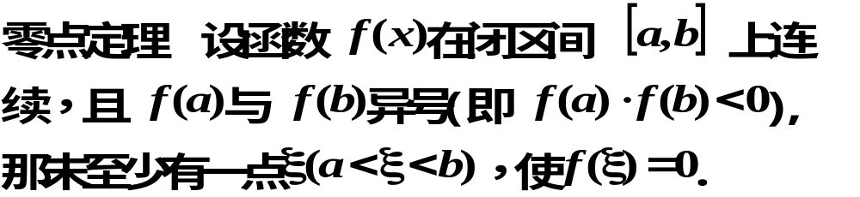

Slide 10
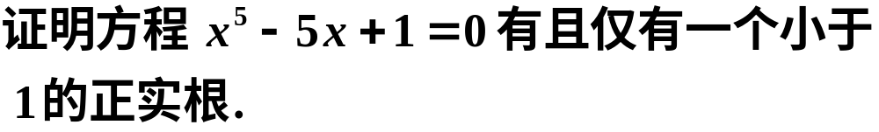










例1
证
由介值定理
即为方程的小于1的正实根.
矛盾,

Slide 11
罗尔定理证明零点问题的方法
注意：罗尔定理证明函数导数的零点问题，
零点定理证明连续函数的零点问题
1. 关键是作辅助函数，一般是对问题转化，变形；
2. 验证辅助函数在相应区间满足三个条件。
罗尔定理常用于反证法

Slide 12
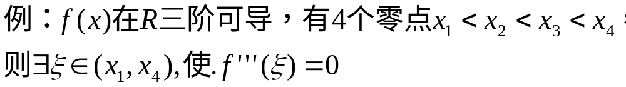
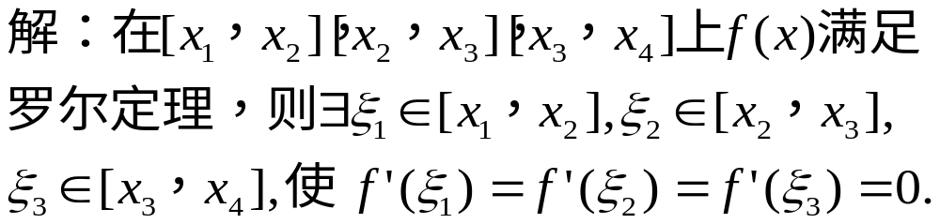
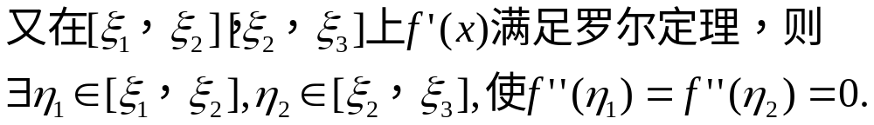
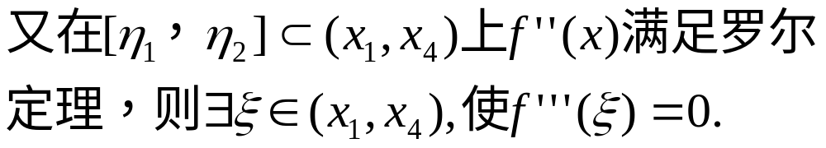

Slide 13
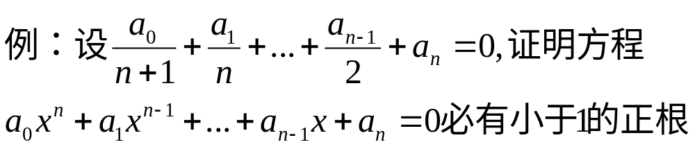
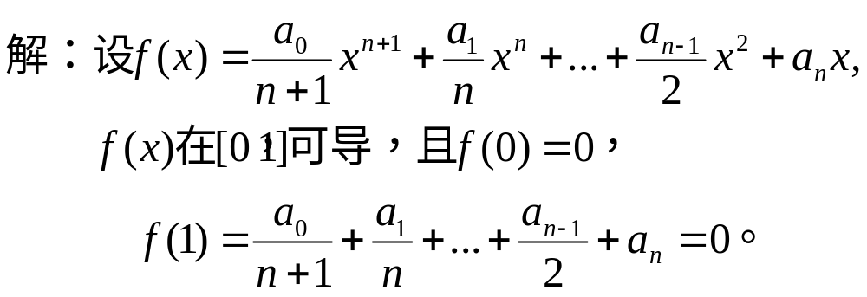
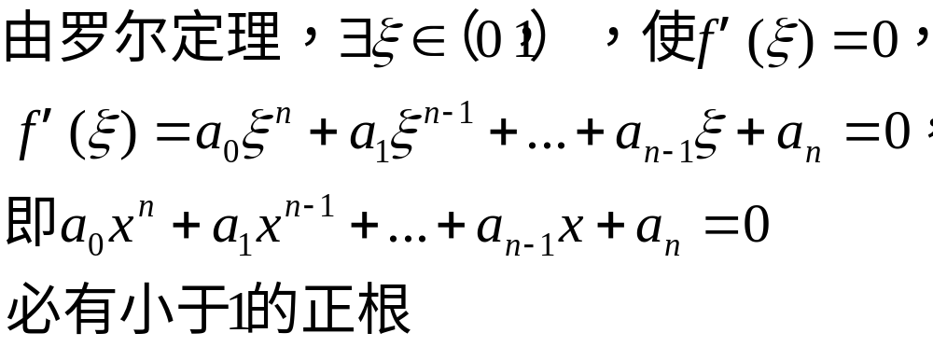

Slide 14
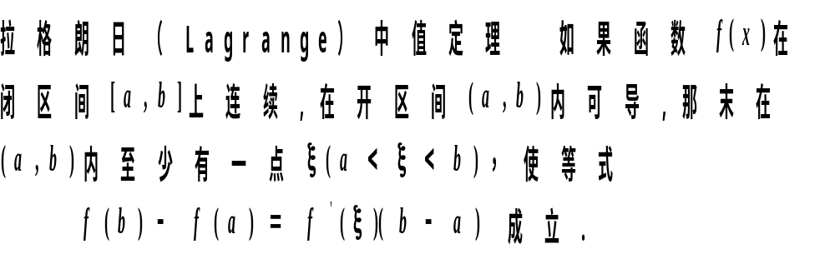
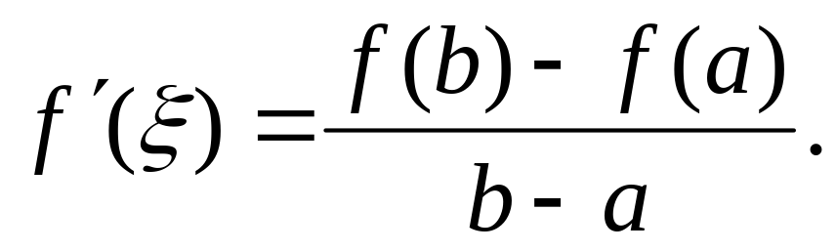

二、拉格朗日(Lagrange)中值定理

Slide 15


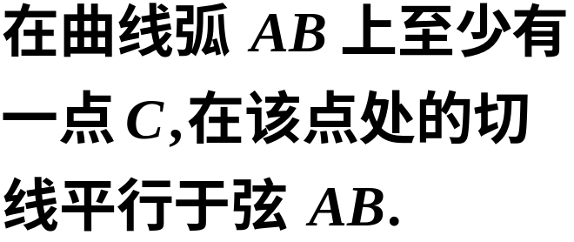



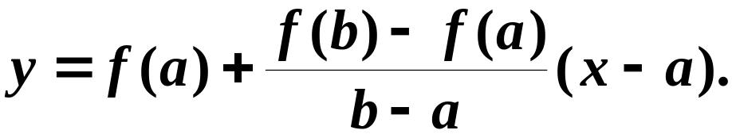

几何解释:
分析:
弦AB方程为

Slide 16
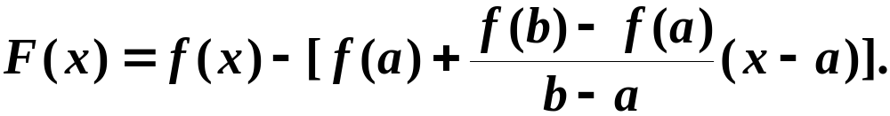

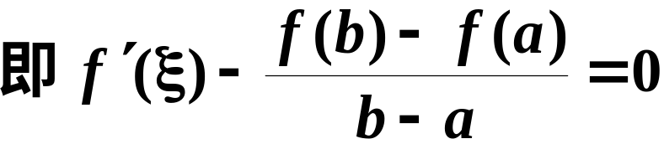
证:
作辅助函数
弦AB方程
拉格朗日中值公式

Slide 17
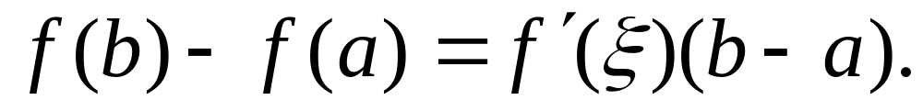




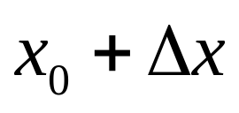

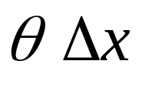
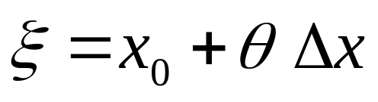
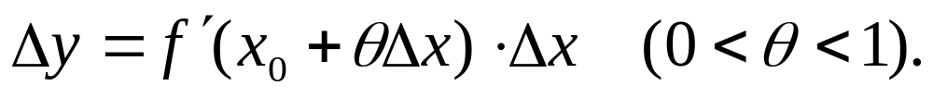
注意:拉氏公式精确地表达了函数在一个区间上的增量与函数在这区间内某点处的导数之间的关系.

Slide 18
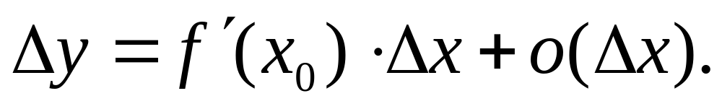
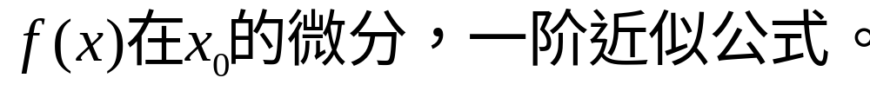
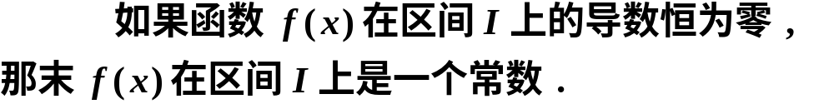
拉格朗日中值公式又称有限增量公式.
推论

Slide 19
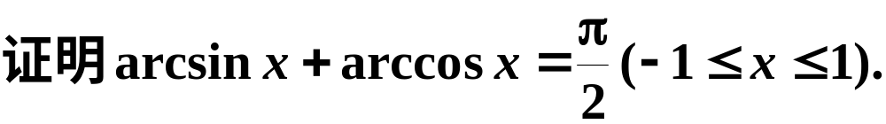
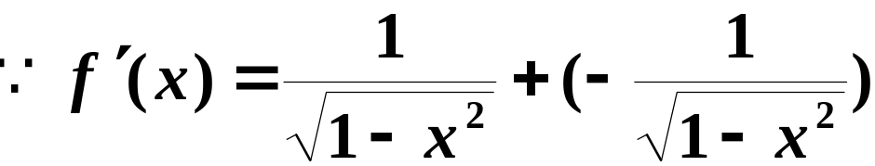


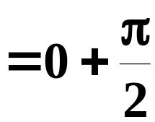
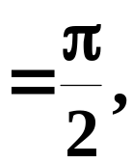
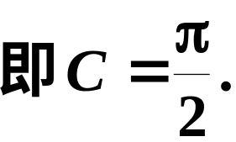
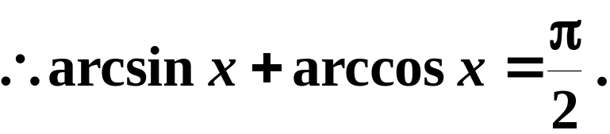
例2
证

Slide 20
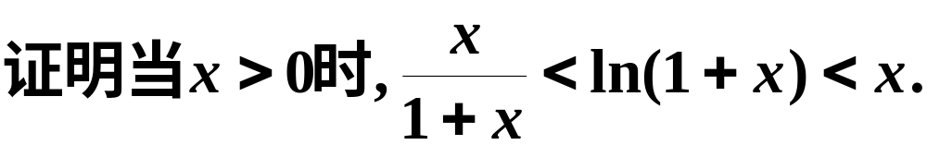

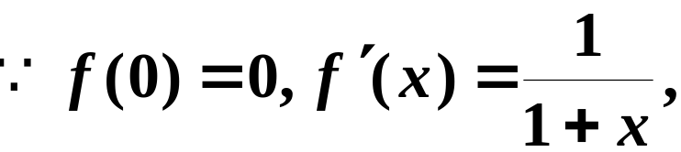
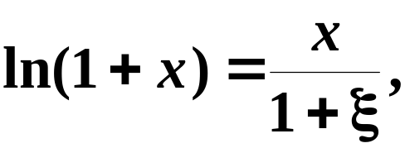
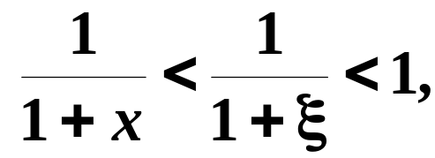


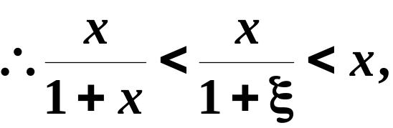
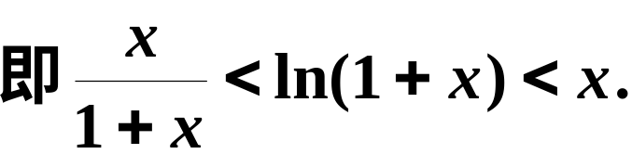
例3
证
由上式得

Slide 21
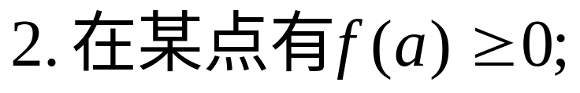
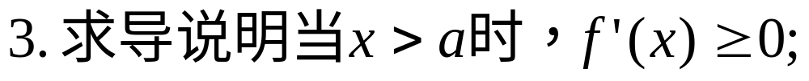
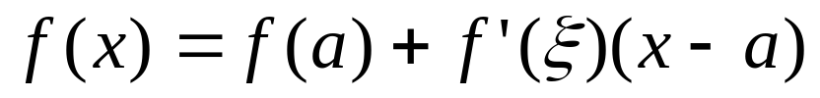
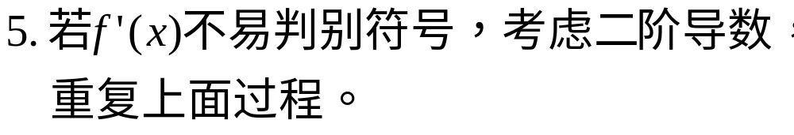
拉格朗日中值公式证明不等式的技巧：
1. 构造函数，指定在某区间上满足连续、可导；

Slide 22
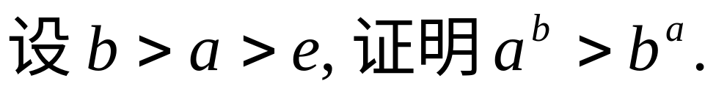






例4
证
由拉格朗日(Lagrange)中值定理，

Slide 23

三、柯西(Cauchy)中值定理

Slide 24









几何解释:
证
作辅助函数

Slide 25






Slide 26





例4
证
分析:
结论可变形为

Slide 27


四、小结
罗尔定理、拉格朗日中值定理及柯西中值定理之间的关系；
Rolle
定理
Lagrange
中值定理
Cauchy
中值定理
注意定理成立的条件；
注意利用中值定理证明等式与不等式的步骤.

Slide 28
思考题
试举例说明拉格朗日中值定理的条件缺一不可.

Slide 29



思考题解答
不满足在闭区间上连续的条件；
且
不满足在开区间内可微的条件；
以上两个都可说明问题.

Slide 30

练 习 题

Slide 31


Slide 32


Slide 33

练习题答案

